Slide 1
农用化学品污染引发的食品安全案例
兽药残留
小组成员：刘佳甜、胡辰

Slide 2
兽药镇定剂残留引发的食品安全案例

Slide 3
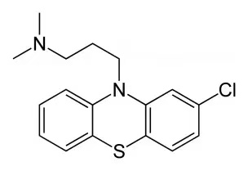
案例概述
1999年9月14日，广州某工地食堂发生了一起食物中毒事件，其中3人因症状严重被紧急送往医院治疗，确认患者是由于食用了含有氯丙嗪的菜而导致食物中毒。
氯丙嗪又名冬眠灵，属镇静剂类药物，可作用于中枢神经系统，故被作为中枢多巴胺受体的阻断剂，具有镇静、催眠、镇吐、抗晕眩等功效。氯丙嗪被一些养殖户违规添加至家畜饲料中，目的是通过抑制家畜运动来达到“短期育肥”的目的，或在家畜长途运输过程中减少其应激反应，进而降低死亡率。药物滥用造成其在动物体内大量残留，并通过食物链进入人体，长期蓄积会引发人体食物中毒、肝和肾病变等，直接危害人体健康。
氯丙嗪结构图

Slide 4
案例概述
2021年4月 30日，重庆市市场监督管理局发布 2021年第 21号食品安全抽检通告，在对 24 类食品 1074批次样品的抽检中，共检出不合格样品 29 批次。多款产品被检出禁用兽药成分，如合川区隆兴镇某米粉馆销售的花鲢鱼，检出地西泮。
地西泮又名安定，为镇静剂类药物，主要用于焦虑、镇静催眠，还可用于抗癫痫和抗惊厥，是兽医临床上用来减轻或消除动物狂躁不安，使动物恢复平静的药物。地西泮在动物性食品中不得检出。地西泮可以降低新鲜活鱼对外界的感知能力，降低新陈代谢，保证其运输后仍然鲜活，但地西泮在鱼体内残留是永久性的，它可以通过食物链传递给人类。地西泮超过一定剂量会引起人体嗜睡疲乏、动作失调、精神错乱等。兽药镇静剂是临床常用的能使动物中枢神经系统产生轻度抑制、减弱机能活动，从而起到消除躁动不安、恢复安静作用的一类药物。按其化学结构式和性质，主要可分为吩噻嗪类、喹唑酮类等。

Slide 5
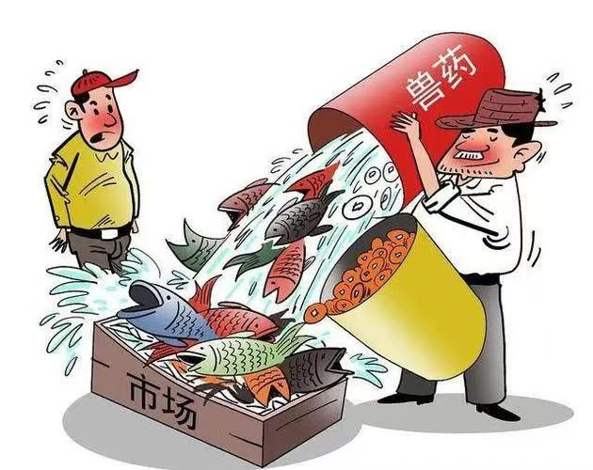
兽药镇定剂残留的危害
非法使用兽药镇静剂会使其原型和代谢产物不可避免地残留于动物性食品中，人们食用了这些食品后会对人体中枢神经系统等造成不良影响，肝负担加重，头脑长期昏沉，记忆受影响，运动神经和肌肉功能受到抑制等，因此许多国家都将此类药物列为禁用药物。

Slide 6
兽药镇定剂的预防控制措施
严格规范兽药镇静剂的安全生产和使用。监督企业依法生产、经营、使用兽药镇静剂，禁止标准中严禁使用的兽药镇静剂流入市场。严格监控饲料生产企业，规范饲料药物添加剂的使用。发挥媒体作用，形成舆论监督的强大社会影响力。做到科学用药，合理用药，对症下药，支持开发和应用天然中草药、有益微生物等制剂。
加强饲养管理，推进科学化、规模化养殖。改善饲料配比，提高养殖环境，严禁出现为达到“短期育肥”的效果而向家畜饲料添加兽药镇静剂来抑制家畜运动的行为。针对长途运输家畜易出现应激综合征导致家畜出现精神沉郁或亢奋、发热、疲劳无力、昏迷甚至死亡的现象，采用科学的诊治和预防措施。
加大宣传力度，公开食品兽药镇静剂残留数据。联合各界新闻媒体，加强兽药镇静剂残留对生态环境和人类健康危害的宣传，使全社会充分认识到科学合理用药的重要性。
加强联合监管执法。建立健全监测体系，实行动物产品产地追溯制和市场准入制，公开食品兽药镇静剂残留。

Slide 7
经过以上内容，大家获得了什么启示？
镇静类药物是一类通过抑制中枢神经系统减弱其生理功能而达到缓和激动、消除躁动、恢复安静情绪的药物。随着生活水平的提高，人对动物性食品需求增加，动物性食品中的兽药残留也逐渐成为全社会关注的焦点。个别不法畜牧业主为了达到降低动物运动量、增重催肥、防止肉品质降低等目的，在饲料中违法添加镇静剂类药物。
镇静剂类药物残留不仅影响人们的身体健康，还不利于养殖业的健康发展及走向国际市场。必须规范使用兽药，并建立药物残留监控体系，指定违规使用的处罚手段，有效控制药物残留的发生。

Slide 8
硝基呋喃类药物残留引发的食品安全案例

Slide 9
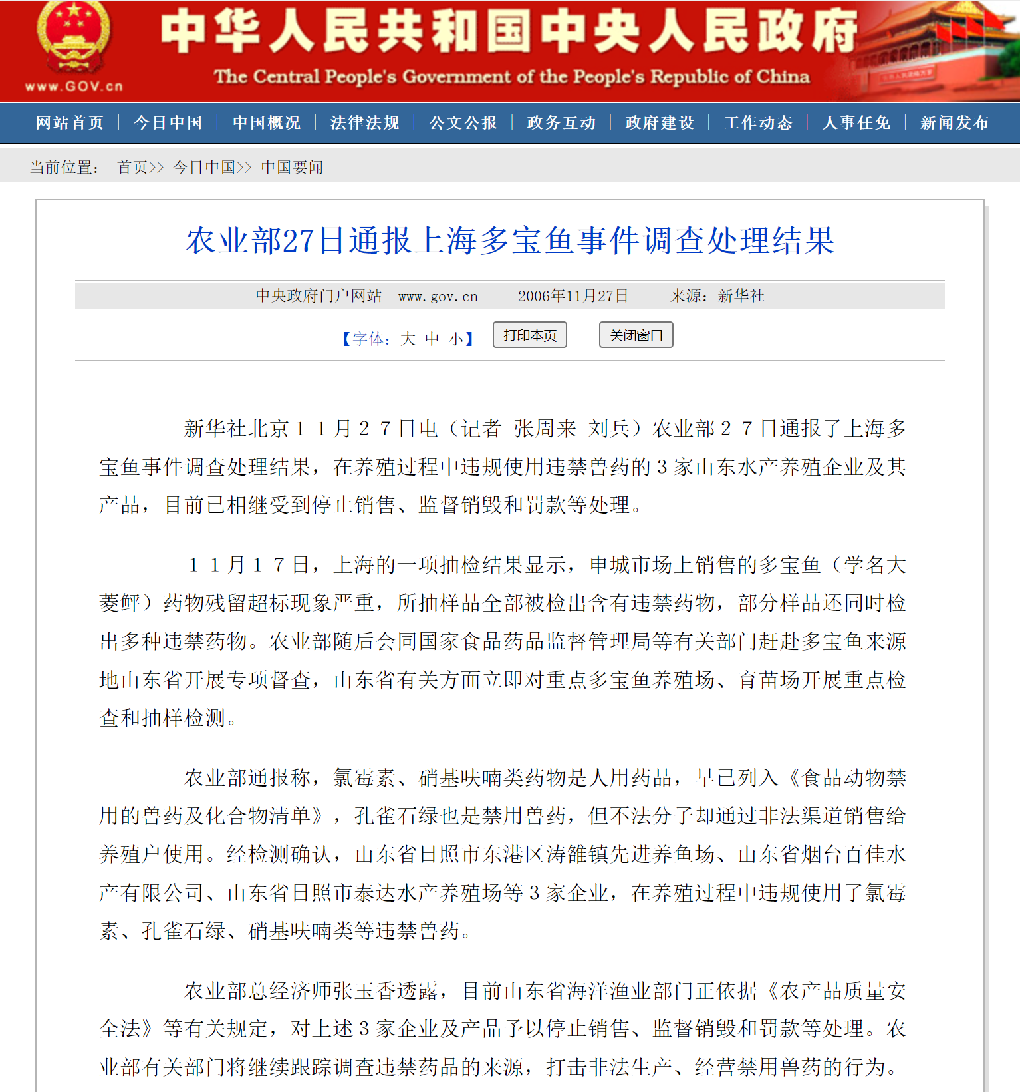
案例概述
2006年11月17日，上海市食品药品监督管理局对外公布了专项抽检结果，从当地批发市场、连锁超市采集的 30 件冰鲜或鲜活多宝鱼样品检出了硝基呋喃类代谢物，部分样品还同时检出多种禁用渔药残留。同日，上海监管部门发出“消费预警”，提醒市民慎食多宝鱼。农业部随后会同国家食品药品监督管理局等有关部门赶赴多宝鱼来源地山东省开展专项督查，发现3家水产养殖企业在养殖过程中违规使用违禁兽药，随即对其进行停止销售、监督销毁和罚款等处理。

Slide 10
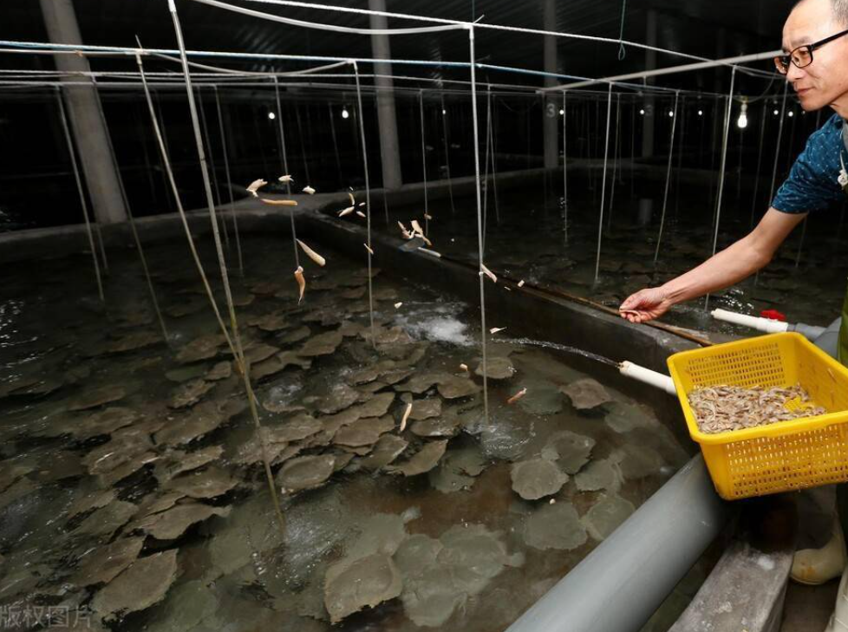
案例概述
据《大众日报》2015年7月15日报道，济南公安部门成功破获了一起生产、销售有毒多宝鱼案。2014年5月，济南市历下区食药监局工作人员，在对济南某酒店销售的活体多宝鱼依法抽查时，检验出违禁药品呋喃西林代谢物。经立案调查，发现迟某出售违禁药品，养殖户付某和尹某为降低饲养成本而非法使用呋喃西林治疗染病多宝鱼，销售业户余某多次告知依然销售含有呋喃西林代谢物的多宝鱼，酒店涉嫌违反相关行政法律法规、未尽到食品原料进货把关义务，并依法处理全环节涉案人员、单位。

Slide 11
硝基呋喃类药物的致病性及危害
硝基呋喃类药物对动物的肝、肾、心脏、下丘脑及生殖系统等都有不同程度的毒副作用。若高剂量或长期连续服用，可引起动物中毒，严重者导致死亡。其中，以呋喃西林的毒性最大，呋喃唑酮的毒性最小。
硝基呋喃类药物代谢物具有严重的致癌、致畸等毒副作用。呋喃它酮为强致癌性药物，呋喃唑酮具中等强度致癌性，高剂量使用可诱导鱼的肝发生肿瘤。通过对小鼠和大鼠的毒性研究表明，呋喃唑酮可以诱发乳腺癌和支气管癌，并且有剂量-反应关系。繁殖毒性结果表明，呋喃唑酮能减少精子的数量和胚胎的成活率。硝基呋喃类化合物是直接致变剂，它不用附加外源性激活系统就可以引起细菌的突变。
一般的食品加工方法难以降解蛋白质结合态硝基呋喃类药物代谢物，而硝基呋喃类药物代谢物可以在弱酸性条件下从蛋白质中释放出来，因此，含有硝基呋喃类药物代谢物的水产品被人食用后，它们可在胃酸作用下，从蛋白质中释放而被人体吸收，造成严重危害。

Slide 12
硝基呋喃类药物的预防控制措施
行政监管部门
应加强渔用兽药的管理工作，做好硝基呋喃类药物的使用监督、检查工作和可追溯制度的落实工作。加强水产品的风险监测，定期发布药物检测结果。进一步建立和完善水产品质量安全管理体系，强化渔用投人品监管，严禁使用硝基呋喃类药物，严厉打击非法使用硝基呋喃类药物的不法行为。
水产技术部门
积极组织替代渔药的研发，提出配合养殖模式的用药技术。指导渔民及从业人员守法生产，合法经营。针对被硝基呋喃类药物污染的水源，研究新技术进行水体净化，如利用植物吸附剂吸附水中硝基呋喃类药物，可以在改善水体环境污染的同时，给水生生物的生长繁殖提供一个有利的生长环境。
水产养殖和经营的从业人员
严格遵守国家相关的法律法规，拒绝使用硝基呋喃类药物。自觉提高水产品质量安全意识，维护水产品质量，维护行业发展，对水产养殖中使用硝基呋喃类药物的违法行为予以坚决抵制。

Slide 13
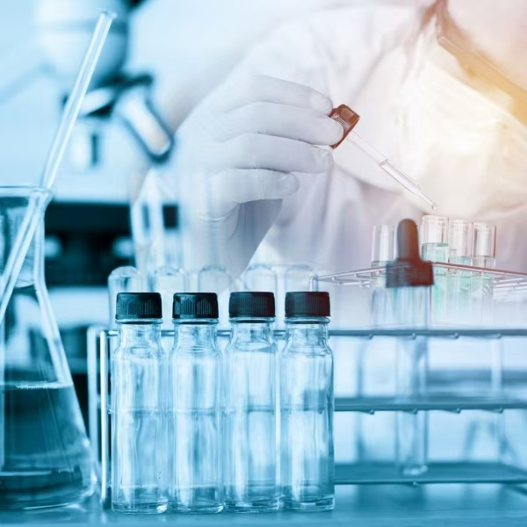
案例启示
硝基呋喃类药物是一种人工合成的广谱抗菌药，可有效预防和治疗各种细菌和真菌感染。虽然硝基呋喃类药物已被严令禁止，但某些市售动物性食品中药物残留状况仍不容乐观，主要是在动物性食品养殖、运输、销售等环节非法使用造成的。因此，相关部门要加强养殖环境的监测，规范使用兽药，加强对运输、销售环节的监督管理，保障动物性食品的安全。

Slide 14
思考题
镇静剂在畜牧业中主要用于什么?
降低动物运动量、增重催肥、防止肉品质降低；缓和激动、消除躁动、恢复动物安静情绪。
养殖户为什么会在水产养殖中违规使用硝基呋喃类药物？
1.‌抗菌消炎‌：呋喃西林能够干扰细菌的糖代谢过程和氧化酶系统，从而发挥抑菌或杀菌作用。2.‌治疗多种疾病‌：呋喃西林可以治疗多种鱼类疾病，包括腐皮病、细菌性烂鳃病、赤皮病、细菌感染性竖鳞病、蛀鳍烂尾病、皮肤发炎充血症等。3.‌预防感染‌：呋喃西林还可以用于预防泌尿系统感染、肠道感染、皮肤感染等情况，能够改善阴道微生态环境，提高机体对病原微生物的抵抗力。

Slide 15
思考题
如何预防和控制兽药镇静剂残留？
1、搞好宣传管理。做好兽医工作的宣传，让生产者、消费者和相关部门具体的认识到兽药残留的严重危害，积极推行“绿色”养殖，达到科学养殖的目的。 2、建立完善的监控体系。监测兽药残留最有效的措施是对兽药残留进行分析，加强监控力度，严格防止兽药残留超标的畜禽产品流入市场；对于严重超标的，要加以销毁，并给予相关人员严厉的处罚。同时要投入大量资金加快药残检测方法的研究和应用。
3、合理使用饲料添加剂。根据《饲料药物添加剂使用规范》等法规加强对兽药饲料添加剂的监控。加大对市场上饲料添加剂的检查和管理，严禁使用未经批准的添加剂。建立完善的兽药饲料添加剂使用的记录档案，规范兽药饲料药物添加剂休药期的制度等。

Slide 16
抗生素类药物残留引发的其他食品案例

Slide 17
案例概述
2016年4月，在吉林省食品药品监督管理局公布的食品抽检不合格产品信息中，有6批次鸡肉产品出现了抗生素残留超标的问题。这些不合格产品共涉及5家企业生产的鸡翅，其中3家均检出强力霉索（又名多西环索） 超标，另两家分别检出土霉素和金霉素超标。吉林省食品药品监督管理要求对不合格产品的生产经营者进一步调查处理，查明生产不合格产品的批次、数量和成因，提供整改措施。
上述案例出现的残留超标抗生素涉及强力霉素、土霉素和金霉素，均属于四环素类抗生素，是通过抑制细菌蛋白质合成来达到抗菌效果，广泛应用于畜禽和鱼类养殖中。该类抗生素是具有并四苯结构的广谱抗生索，毒性小、极少过敏，但是耐药较严重。一些养殖户为了追求利益最大化，减少养殖过程中育禽类等病害产生的风险，促进动物生长，缩短养殖时间，而超量使用、滥用抗生素。还有养殖户为了追求高额利润，不按休药期的要求，在畜禽出栏前或奶用畜产奶期间仍然没有停药，这样就容易造成抗生素的残留超标。

Slide 18
抗生素类药物残留的致病性及其危害
抗生素(antibiotics) 是指由微生物（包括细菌、真菌和放线菌属）或高等动植物在生活过程中所产生的具有抗病原体或其他活性的一类次级代谢产物，能干扰其他生活细胞发育功能的化学物质。抗生素可以根据其化学结构或作用机制分为不同的种类，一些常见的抗生素种类主要有四环素类、喹诺酮类、氮基糖苷类、多肽类、大环内酯类和林可胺类等。
兽用抗生素主要包括两部分，分别是注射用抗生素和饲料添加剂用抗生素。前者通常作为治疗药，而后者是将抗生素制成预混剂添加到饲料中。抗生素在动物养殖中的应用主要有生长促进作用、预防疾病作用，也可以防止人畜共患病传染给人类。

Slide 19
滥用四环素容易导致畜禽摄入后蓄积在体内，而食用抗生素含量超标的畜禽可能会对人体造成一定的健康隐患。根据 《食品安全国家标准 食品中兽药最大残留限量》 明确规定，土霉素、金霉素、四环素的单个或复合物在动物性食品中最大残留限量。

Slide 20
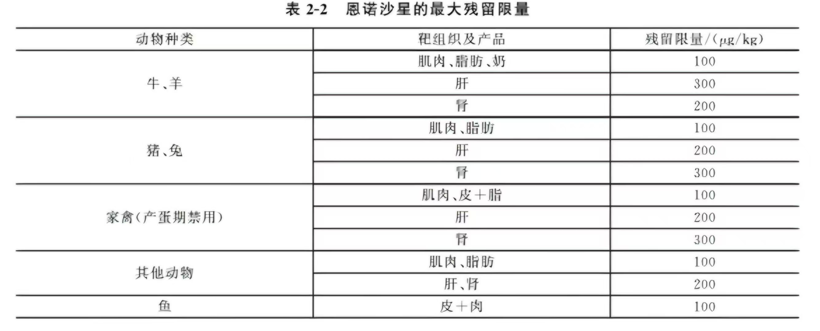
恩诺沙星又名乙基环丙沙星，属于喹诺酮类抗生素，为动物专用广谱杀菌药，体内半衰期长，有良好的组织分布性，被广泛用于养殖鱼类的弧菌和大肠埃希菌等感染性疾病的控制。恩诺沙星几乎对水生动物所有病原菌具有较强的抗菌活性。摄入恩诺沙星药物超标的动物性食品，可能引起轻度胃肠道刺激或不适、头痛、头晕和睡眠不良等症状，还有可能使人体产生耐药性，甚至影响软骨发育，导致畸形等。根据 GB 316502019规定，恩诺沙星的残留标志物是恩诺沙星与环丙沙星之和。

Slide 21
抗生素超标造成的危害
细菌耐药性增加
抗生素残留是导致细菌耐药的原因之一。如果长期接触抗生素，或耐药病菌间接感染动物或人类，可能会导致耐药菌的产生或迁移。在过去的几十年里，对抗生素耐药的细菌出现的频率越来越高。动物和人类如果感染这样的“超级病菌”，很难找到有效的抗生素来进行治疗。
许多抗生素都能使部分人群发生过敏反应，其中以青霉素、氢苄西林、链霉素和新生霉素等多见。例如，青霉素过敏，轻者可出现瘙痒、红疹和头痛等症状，重者可导致休克甚至危及生命。长期食用抗生素残留超标的食品还可能导致其他病理效应，包括骨髓毒性（如氯霉素）、肾病（如庆大霉素）、自身免疫反应、肝毒性或生殖障碍等。
病理反应
动物摄入抗生素以后，药物以原型或代谢产物的形式随粪便、尿液等排泄物进入土壤或水体，甚至整个生态环境中；绝大多数的抗生素进人环境后，仍然具有生物活性，对环境中的生物体造成影响，如土壤微生物、水生生物和昆虫等。
影响生态环境

Slide 22
抗生素类药物残留的预防控制措施
完善兽用抗生素相关的政策法规
我国政府早已意识到抗生素残留可能带来的严重危害，因此农业部（现农业农村部）对于畜牧养殖业的抗生素使用发布“限抗”规定，如《遏制细菌耐药国家行动计划》等。此外，应建立动物性食品抗生素残留的常规检测制度，并且明确违反兽用抗生素相关政策和法规而应当承担的责任。
加强宣传教育
预防或减少食品中抗生素残留的关键还需通过对兽医、饲养员、养殖场管理层、相关协会、政府机构和消费者等相关人员的教育，来提高个人和组织对该问题的高度认识。规范兽用抗生素在养殖过程要合理用药、规范用药、依法依规用药。
研发快速检测抗生素的技术
食品中抗生素残留的传统检测主要有高效液相色谱法、液相色谱串联质谱法和毛细管电泳等，但是这些方法的前处理不仅较为复杂且耗时耗力，不适合对样品进行现场快速检测。应加大科技研发力度，重点支持快速检测食品中抗生素残留的技术开发和设备研制，从而进行快速、准确和有效的监管。

Slide 23
抗生素类药物残留的预防控制措施
抗生素替代品的研制和推广
研发抗生素替代品，如抗菌肽、噬菌体、群体感应及生物被膜抑制剂、抗体、天然产物、中草药和微生态制剂等。
逐步建立和推广“无抗” 养殖新模式
重点在于改善养殖管理、改进饲养环境卫生条件、使用安全和新型饲料添加剂。从引进或培育抗病能力强的畜禽品种、养殖设施、养殖环境、饲料配制、疫苗接种、防疫和科学用药体系等方面进行重点提升，从而逐步建立和推广适合我国国情的“无抗”养殖新模式。
为消费者提供降解抗生素的家庭方法
大多数抗生素会因为食品加工而减少或失去活性。应通过科学研究获得准确全面的数据和结论，提供给公众易于在家庭操作的方案，从消费者层面将抗生素残留的风险降至最低。

Slide 24
案例启示
养殖业的“减抗/替抗/禁抗”一直都是人们关注的焦点，因为兽用抗生素的滥用与食品安全、细菌耐药等方面都有直接的联系。尽管我国已经禁止了在饲料中添加抗生素来促进动物生长，但是抗生素在畜禽养殖业仍然具有重要的地位，因为还没有找到任何一款产品可以完全替代抗生素来对动物疫病进行预防和治疗。因此，还应加大对兽用抗生素使用的监管力度，规范兽用抗生素的使用，最大限度地减少食品中抗生素残留超标的发生，从而保障人民群众的伙食安全。

Slide 25
思考题
假如你是市场监管部门的工作人员，在抽检时发现了某种动物性食品的抗生素残留超标，你应该怎么办?
2. 请查阅资料列举其他的抗生素残留超标食品安全案例并分析讨论。
例：2023年9月，临海市市场监督管理局在进行食品安全日常抽检时，发现部分鸡蛋中含有地美硝唑、甲硝唑等抗生素成分，恩诺沙星等成分最高超标40多倍。

